Slide 1
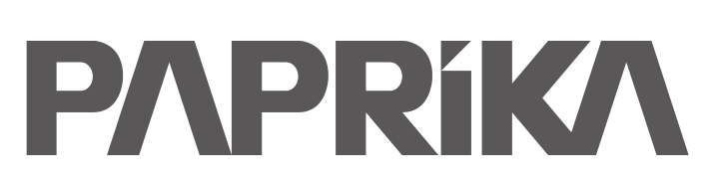
파프리카데이터랩
1달 프로젝트 후기
NFT팀: 조용관 지영우
시각화팀: 윤송이 현미연
Notes:
파프리카데이터랩에서 1달간 진행한 NFT 프로젝트의 발표자 지영우,
시각화 프로젝트의 발표자 현미연 입니다.

Slide 2

데이터 거래 플랫폼
시장 조사 데이터, 개인 위치 데이터, 이미지 데이터
어플 연동 데이터
Notes:
저희는 파프리카데이터랩의 서비스 중에서도 캐다라는 마이데이터 거래 플랫폼의 업무를 진행했습니다.
캐다는 시장 조사 데이터, 개인 위치 데이터, 이미지 데이터 등의 데이터를 거래하고 있고,
추후에는 유튜브, 넷플릭스와 같은 어플과 연동한 데이터도 거래할 예정입니다.

Slide 3
Index
마이데이터 NFT
NFT
OpenSea
Itheum
SecretNFT
2. 유저데이터 시각화 및 인사이트 도출
데이터
API 구축
시각화
웹
Notes:
발표는 담당한 업무에 따라
마이데이터 NFT, 유저데이터 시각화 및 인사이트 도출의 두 파트로 나눠지고
목차는 다음과 같습니다.

Slide 4
1. 마이데이터 NFT
[마이데이터의 타임캡슐화]
Notes:
마이데이터 NFT를 만들어 개인정보를 타임캡슐화 하는 업무를 진행

Slide 5
1.1 NFT
NFT
NFT (대체 불가능한 토큰)
ex. 우리 집 강아지, 2년간 사용한 내 핸드폰, 주성 매니저님
Notes:
가장 먼저 NFT의 정의를 간단하게 설명.
어떠한 다른 것으로도 대체할 수 없는 유일무이한 토큰을 의미.
대체할 수 없는 것들의 예시로는 ~

Slide 6
1.1 NFT
NFT Minting
NFT를 Mint하다
: 블록체인 상에서 거래 가능하도록 NFT를 발행하다
Notes:
NFT Minting.

Slide 7
1.1 NFT
Smart Contract
Smart Contract
: 블록체인 상에서 작동하여 트랜잭션을 수행하는 코드
Notes:
NFT minting은 smart contract 통해 이루어진다.

Slide 8
1.1 NFT
마이데이터의 NFT화
친구와 나의 메신저 대화 내용
스포티파이 플레이리스트
기념적인 사진 타일, 동영상
Mint
Smart Contract
NFT
Notes:
NFT로 만들 수 있는 마이데이터로는
~
~
결혼식, 첫 걸음마

Slide 9
1.1 NFT
마이데이터의 NFT의 요건
Privacy: 아무나 볼 수 없도록
Batch Transfer: 한 번에 여러 개를 만들/보낼 수 있도록
개인의 마이데이터 공유
셀럽의 마이데이터 판매/경매
Notes:
마이데이터를 nft로 만들 때 요건 두가지.
개인정보를 nft로 만드는 거기 때문에 내용에 대한 보안이 유지되어야함.
한번에 여러개를 만들 수 있어야한다. Why?
개인의 마이데이터를 가족이나 친구같은 지인에게 공유할 수 있도록.
셀럽의 마이데이터 (ex. 정국의 플레이리스트)를 nft로 만들면 그걸 사고 싶어하는 팬들의 수요에 따라 여러개를 만들어서 판매나 경매를 하는 식으로 활용 가능.
이 두가지 조건에 입각해서 마이데이터를 nft로 만들기 위해 한달 동안 시도해본 내용에 대해서 말씀을 드리도록 하겠다.

Slide 10
OpenSea Developer Tutorial
: 가장 큰 NFT 마켓 플레이스
Itheum
: 마이데이터 거래 유사 서비스
Secret Network, Secret NFT
: ㅁㄴㅇㄹ
Notes:
결과적으로 말씀드리면 저 요건을 만족하는 마이데이터 nft를 만들어내진 못했지만
한달간 저희가 시도한 세가지에 대해서 각각 설명해드리겠습니다.

Slide 11
OpenSea Developer Tutorial
Itheum
Secret Network, Secret NFT
Notes:
결과적으로 말씀드리면 저 요건을 만족하는 마이데이터 nft를 만들어내진 못했지만
한달간 저희가 시도한 세가지에 대해서 각각 설명해드리겠습니다.

Slide 12

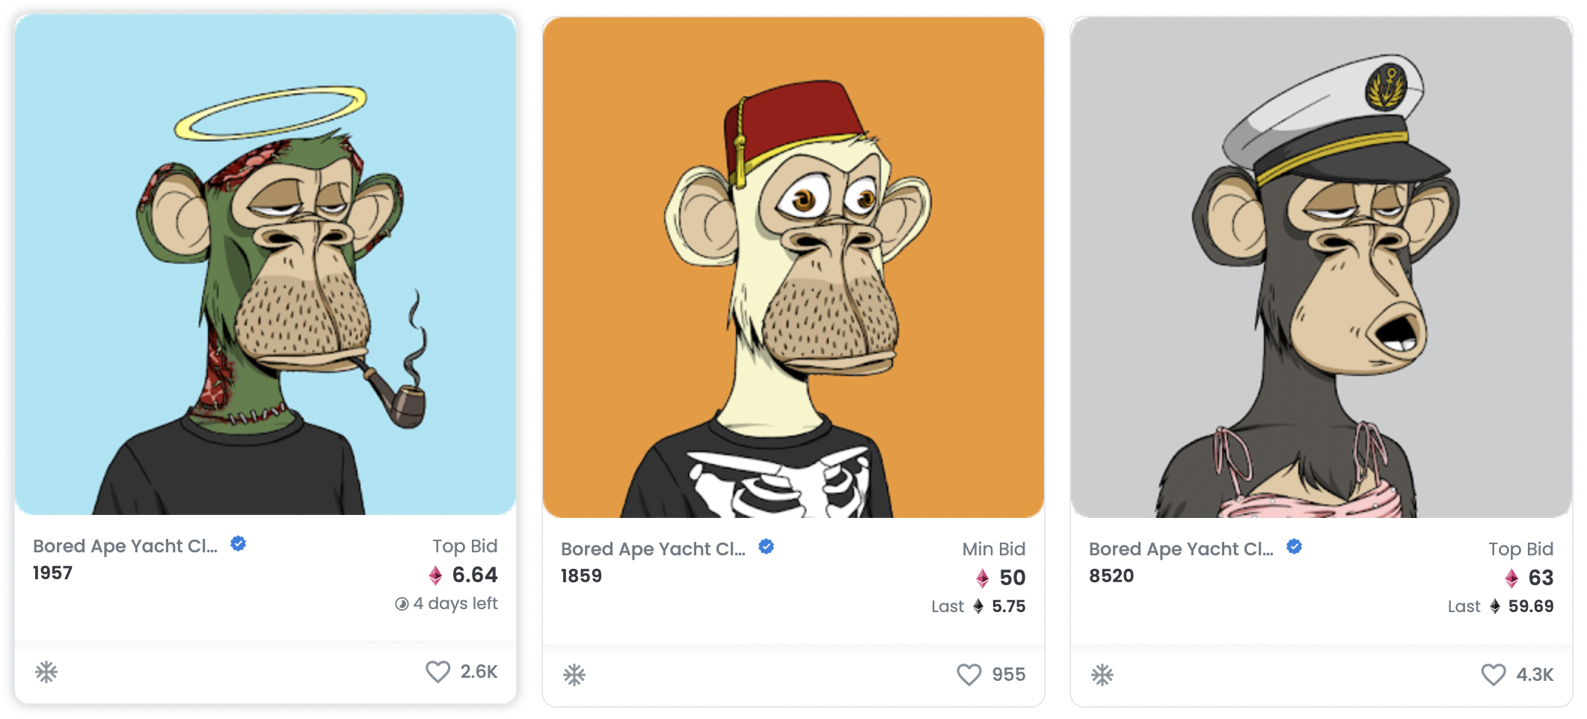
1.2 OpenSea
NFT 생성, 거래
블록체인을 통한 NFT 거래 내역
Notes:
Opensea에서 제공하는 개발자 튜토리얼을 시도함.
가장 큰 nft 마켓플레이스.
웹사이트에서 직접 nft를 생성하고, 판매, 경매, 구매 하는 등의 거래 가능.
웹사이트를 통해서가 아니라 블록체인을 통해 직접 NFT가 거래된 내역도 볼 수 있음.

Slide 13
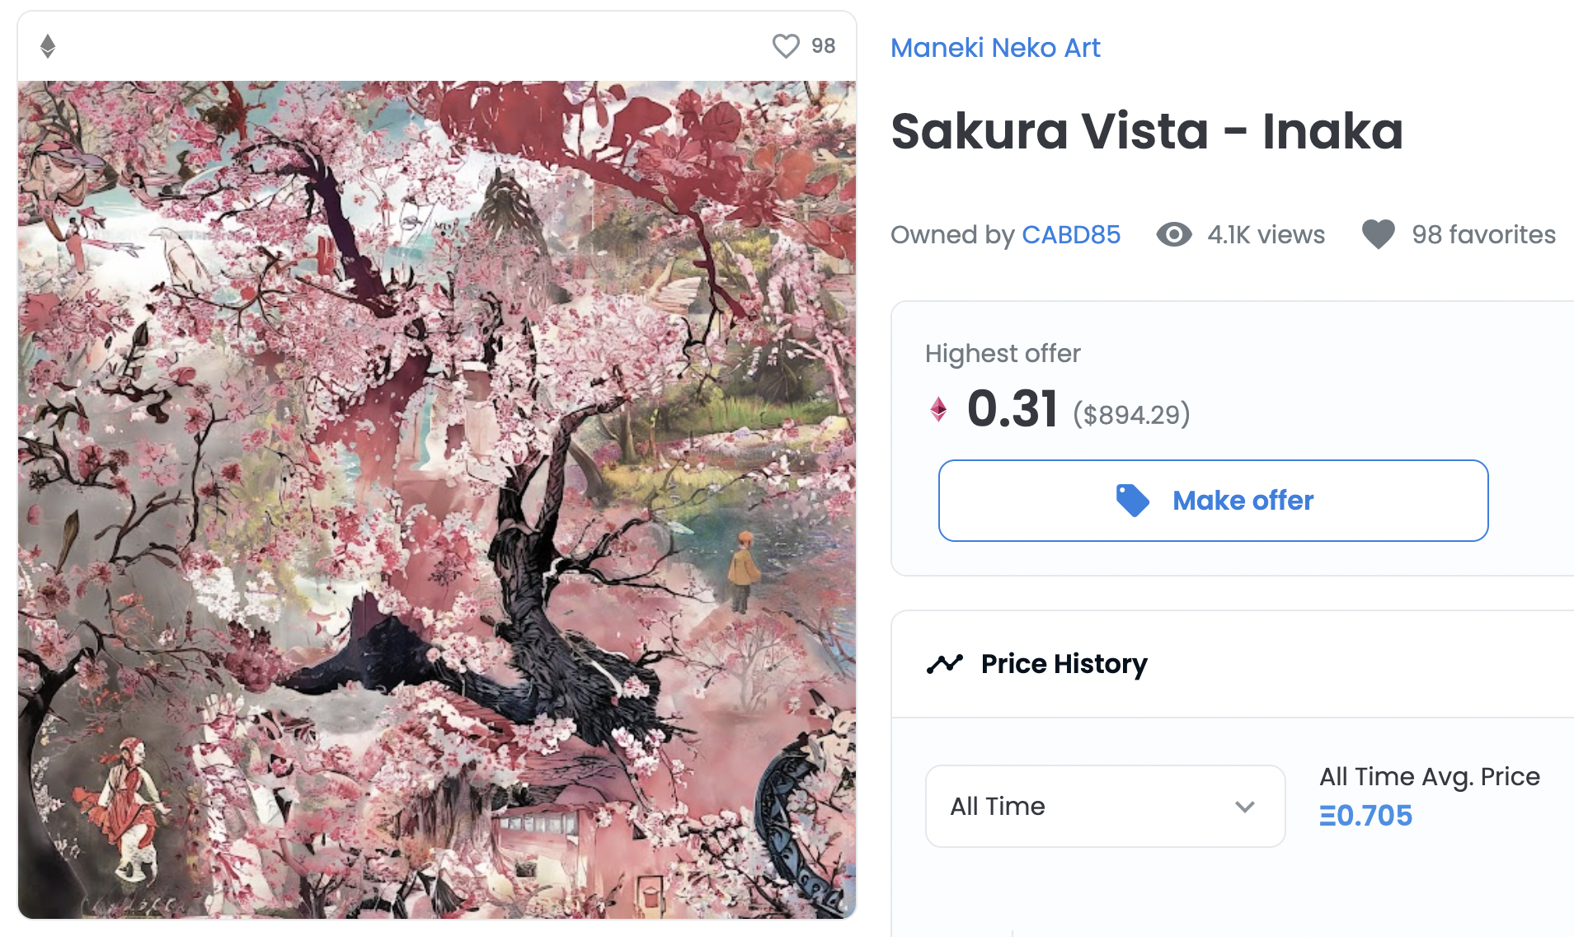
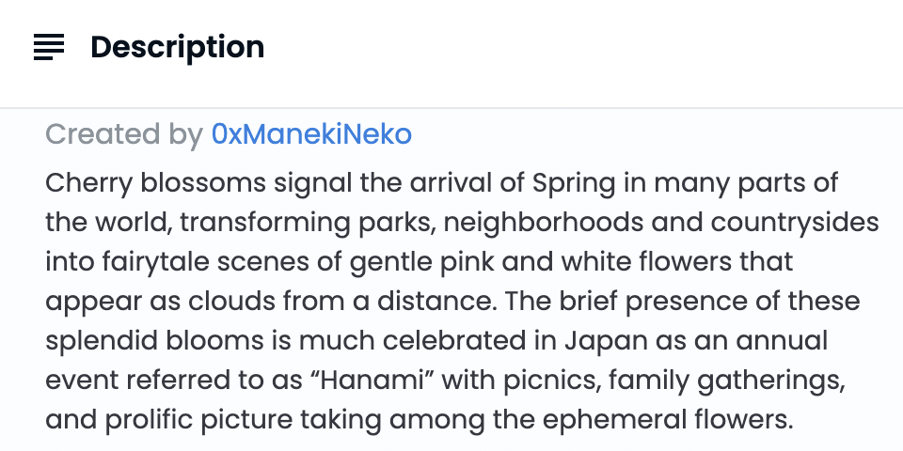
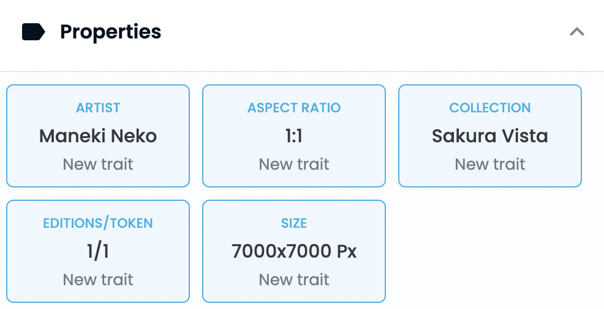
1.2 OpenSea
Notes:
Opensea에 올라온 nft를 보시면
- nft의 이름, 소유자, 경매에서 제시된 가격의 상한가
- 작품에 대한 설명, 특징

Slide 14
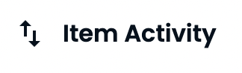
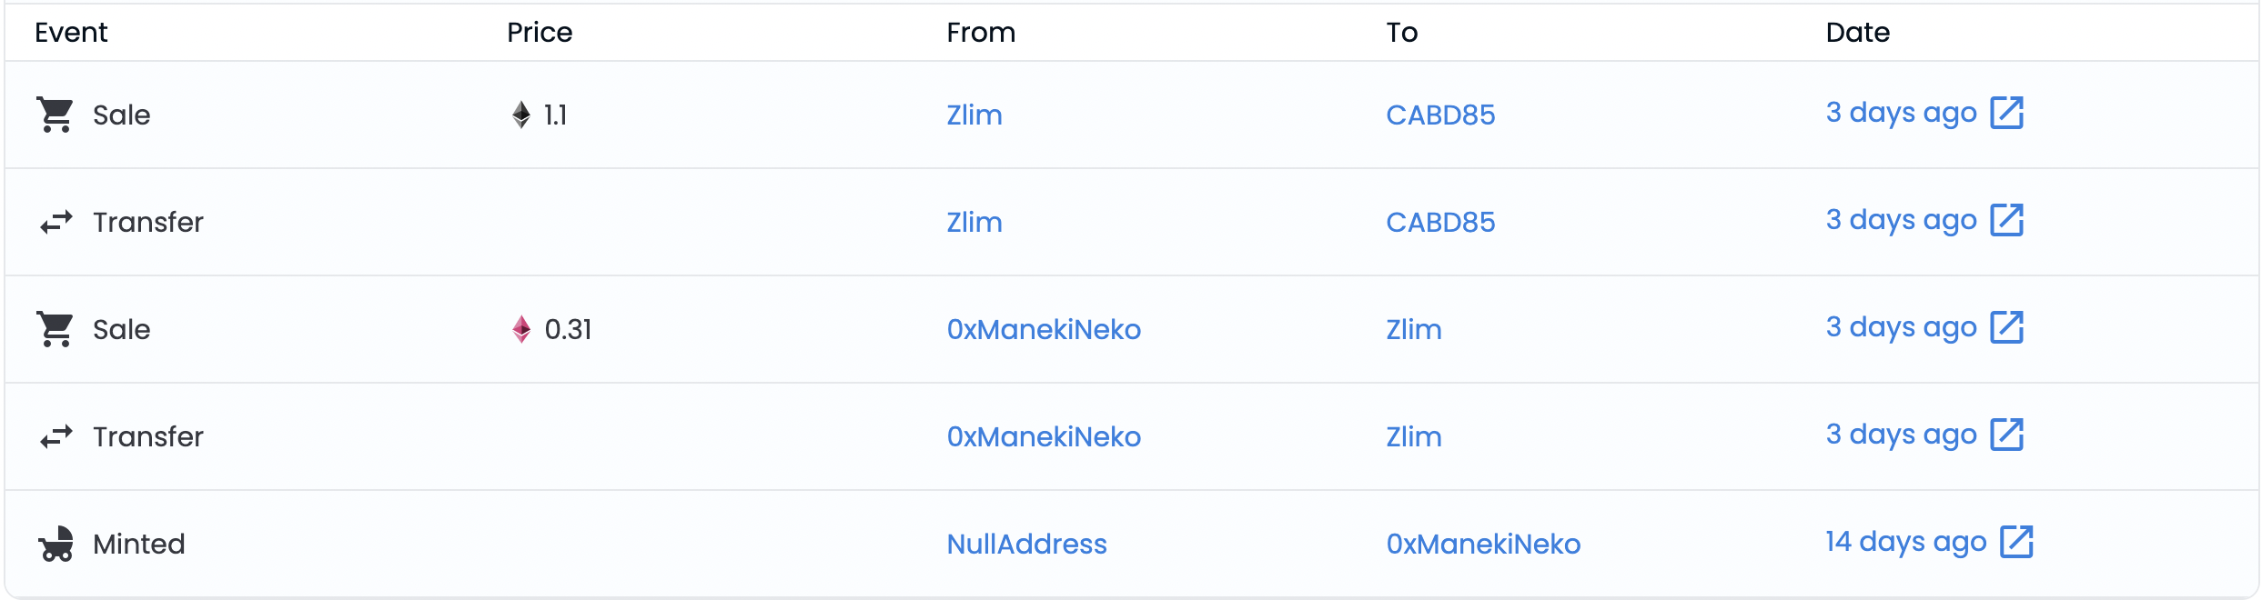
1.2 OpenSea
Notes:
(가볍게)
NFT를 누가 민트해서, 누구에게 보냈고, 얼마에 팔았는지에 대한 기록도 볼 수 있다

Slide 15
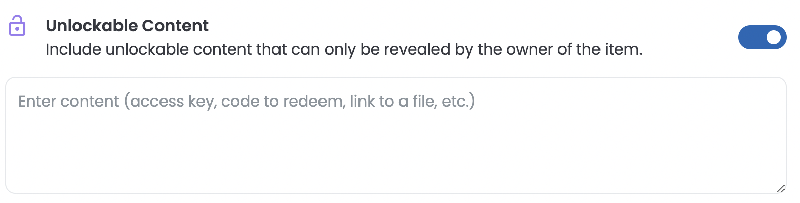
1.2 OpenSea
Unlockable Content
NFT의 소유자만 확인 가능
마이데이터 NFT의 내용을 담을 곳
Notes:
Unlockable content.(잠금해제 가능한 컨텐츠) 마이데이터 nft를 만드는데에 있어서 가장 주목한 부분.
Opensea 웹에서 nft를 만들 때 unlockable content라는 걸 추가할 수가 있는데,
NFT의 소유자만이 이 내용을 잠금해제 해서 확인할 수가 있기 때문에 마이데이터 nft를 만들 때 이 부분을 활용하면 될 것이라고 판단.

Slide 16
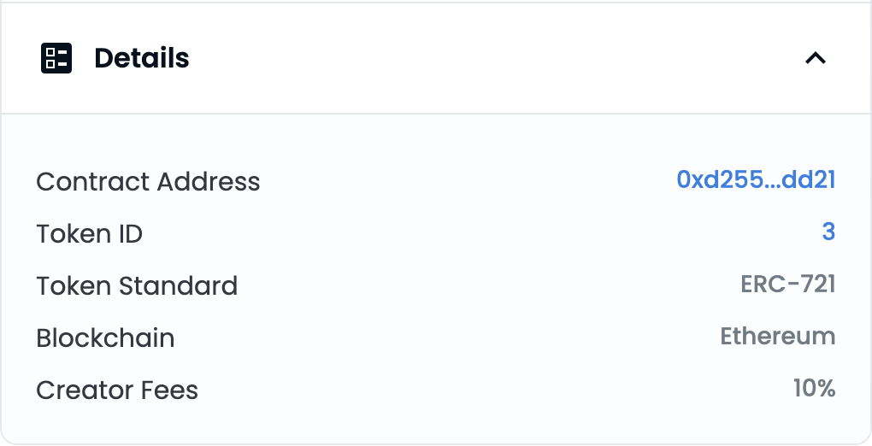
1.2 OpenSea
ERC721
한번에 한 개의 NFT만 발행
Notes:
디테일에서는 NFT에 대한 세부정보 확인 가능.
여기서 주목할 것은 ERC721이라는 토큰 스탠다드.
이 기준을 사용하면 한번에 한개의 NFT만 발행할 수 있음.

Slide 17
1.2 OpenSea
ERC721 vs. ERC1155
ERC721 | ERC1155
한 번에 하나의 token mint | 한 번에 여러 개의 token mint
많은 gas fee | 적은 gas fee
Congested network | Less congested network
Notes:
한번에 여러개의 토큰을 발행하기 위해서는 ERC1155라는 다른 기준을 사용해야합니다.
여러번에 나눠서 해야할 일을 한번에 처리할 수 있다보니
가스비라는 수수료도 적게 나오고,
블록체인에 주는 트랜잭션의 수도 줄어들어서 네트워크가 덜 혼잡해지는 장점이 있습니다.

Slide 18
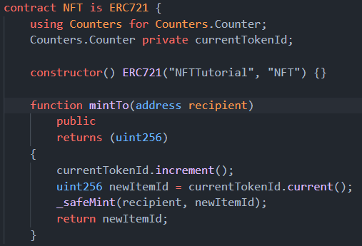
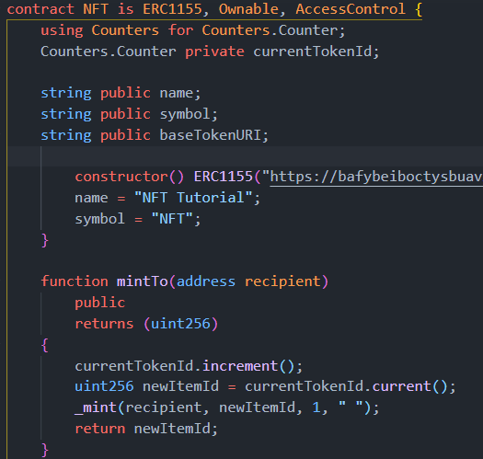
1.2 OpenSea
ERC721 to ERC1155
Notes:
어떤 기준을 따르는지에 따라서
사용하는 함수와 함수의 인자가 달라지기 때문에 코드를 변경해주는 작업을 거쳤고,
이 작업에 1달 중 가장 많은 시간을 소요됐다.

Slide 19
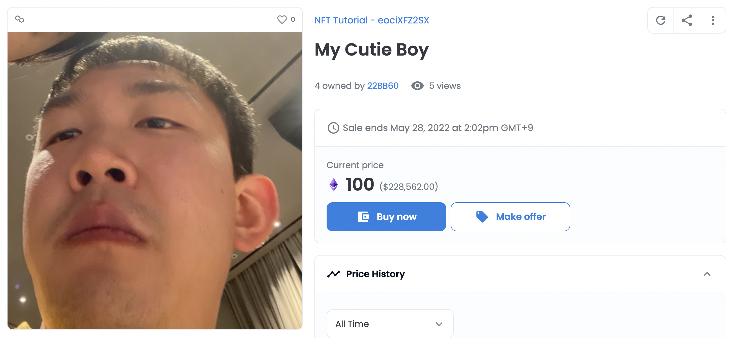
1.2 OpenSea
ERC1155
한번에 여러 개의 NFT 발행
(click)
Notes:
그래서 이렇게 바꾼 코드를 이용해서
우리가 갖고 있는 이미지와 메타데이터를 nft로 만들어보았다.
(하이퍼링크로 들어가서 재홍님 배 동영상까지 보여주기)
Png나 jpg같은 사진 파일 뿐만 아니라 이렇게 동영상도 nft로 만들 수가 있다

Slide 20
1.2 OpenSea
문제점
Smart Contract에서 Unlockable Content 작성 불가
→ OpenSea 웹사이트를 통해서만 작성 가능
→ 블록체인에 내용이 남지 않음
Notes:
문제는 다른 사람에게 보여서는 안될 내용을 작성할 수 있는 unlockable content가 smart contract을 통해서는 작성이 불가.
Opensea 웹사이트를 통해서만 작성 가능하기 때문에, 이는 블록체인에는 내용이 남지 않는 off chain transaction이라는 문제점이 있었음.

Slide 21
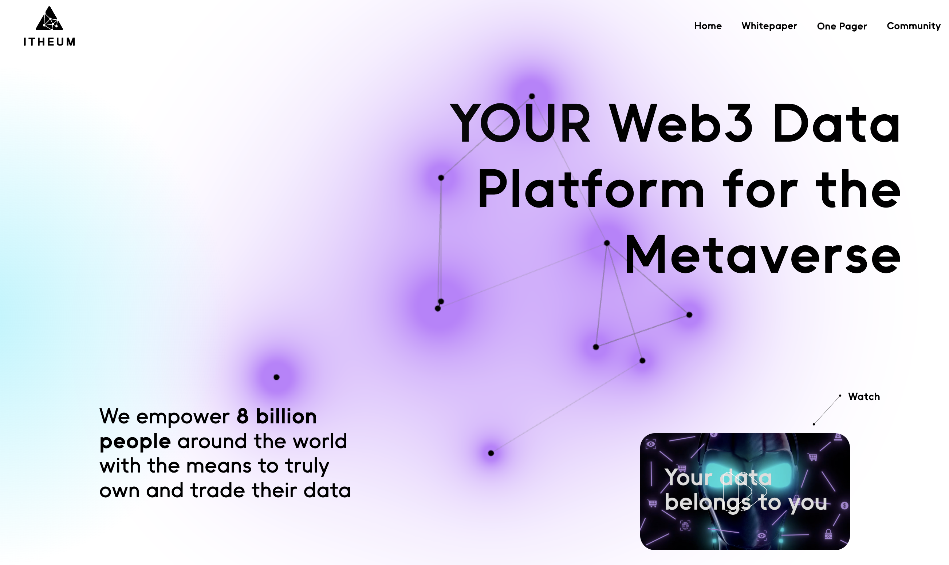
1.3 Itheum
마이데이터 NFT 민팅 및 거래 기능 제공
Notes:
그래서 마이데이터 nft 민팅과 거래 기능을 제공하는 플랫폼인 Itheum을 분석해봤습니다.

Slide 22
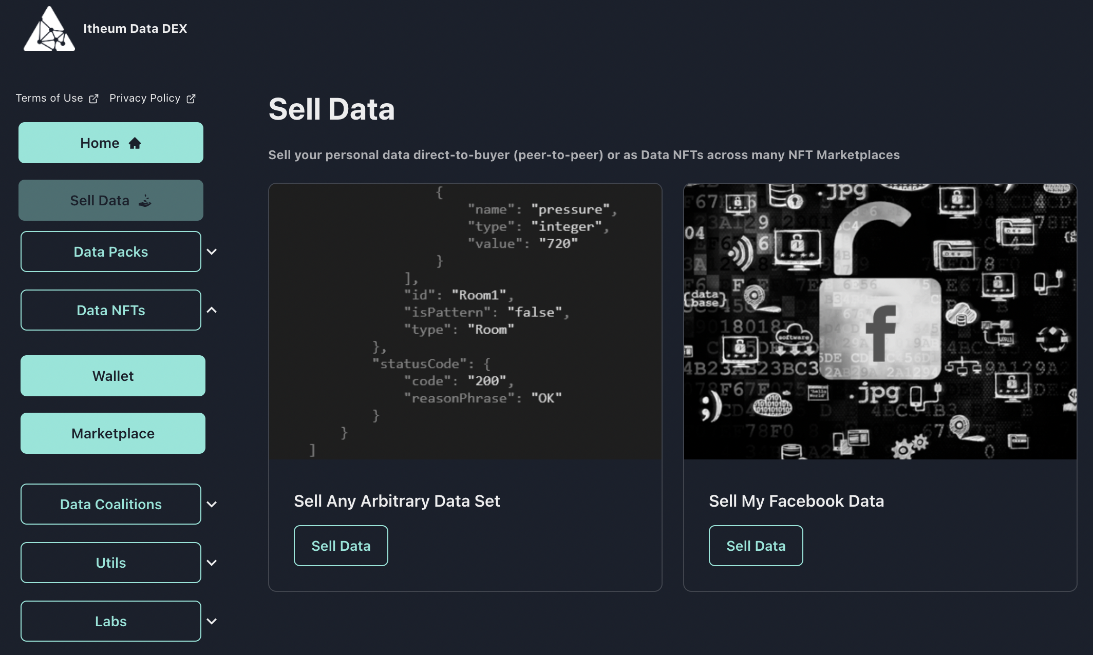
1.3 Itheum
: Data DEX
내용이 보이지 않는 NFT Minting 가능
Notes:
데이터를 교환할 수 있는 데이터 덱스에서
내용이 보이지 않는 nft를 민팅할 수 있는 기능을 제공했습니다.

Slide 23
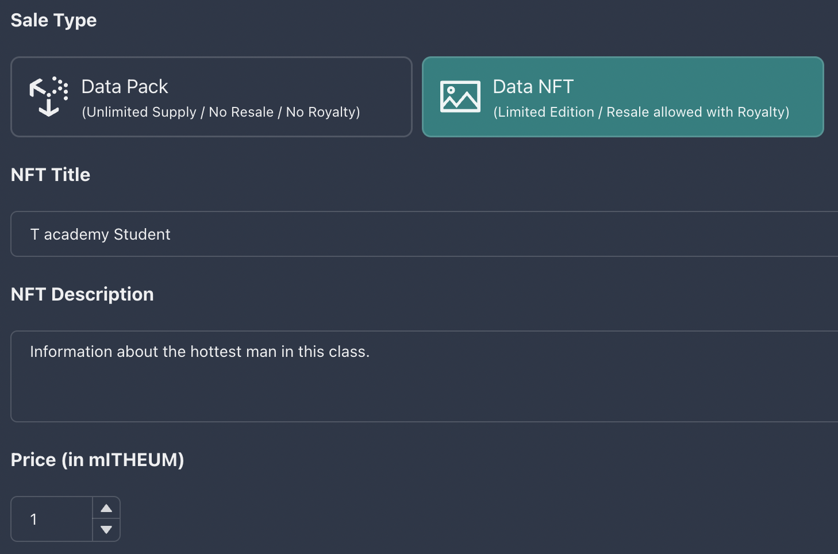
1.3 Itheum
: Data DEX
Notes:
Opensea와 같이 nft의 제목과 설명을 입력합니다.

Slide 24
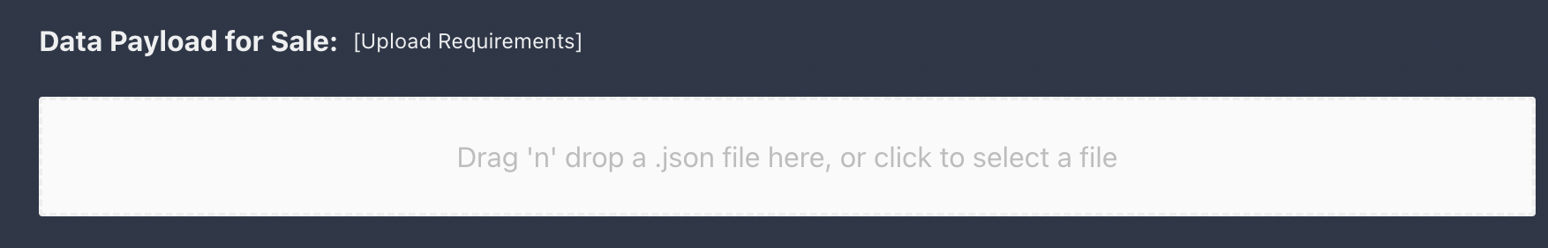
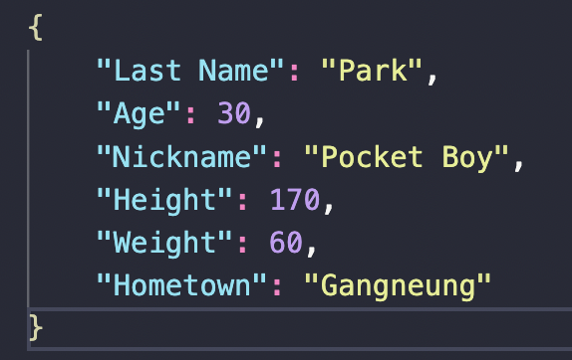
1.3 Itheum
: Data DEX
NFT로 만들고 싶은 Json data 업로드
Notes:
그리고 nft로 만들고 싶은 마이데이터를 json file로 업로드를 하게 되면

Slide 25
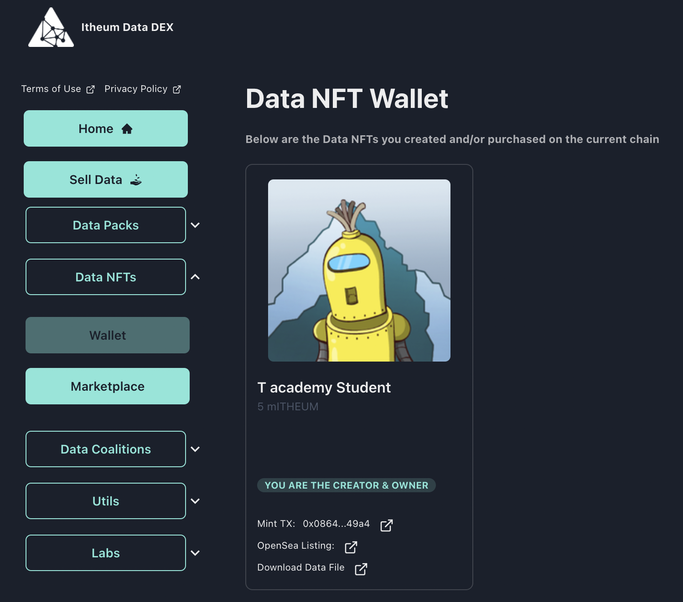
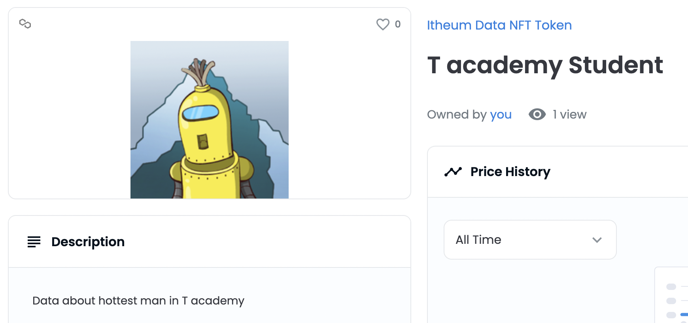
1.3 Itheum
: Data DEX
Notes:
이렇게 nft를 만들게되면
이디움의 dex나 opensea에서는 nft의 이름과 설명만 보일 뿐, 함께 첨부한 json file의 내용은 볼 수가 없다.

Slide 26
1.3 Itheum
: 문제점
Json file의 링크만 있다면
누구든 데이터 열람 가능
(click)
Notes:
그러나 여기에도 문제가 있었는데,
(하이퍼링크): nft를 만들거나 구매를 했을 때
원본 파일을 다운받을 수 있도록 주어지는 링크만 있다면
누구든 데이터를 열람할 수 있다는 보안상의 문제가 있어서
또 다른 대안을 찾아야했다.

Slide 27

1.4 Secret Network, Secret NFT
비공개 메타데이터
비공개 소유권
권한 제어
Notes:
그래서 우리가 원하는 마이데이터 nft를 만들기 위해서는
시크릿 네트워크에서 시크릿 nft를 발행해야한다는 결론에 다다랐다.
시크릿 nft에서는
비공개뿐만 아니라 공개 메타데이터 모두 지원하고,
누가 어떤 토큰을 갖고 있는지에 대한 소유권도 비공개로 할 수 있음.
또 소유권 유무에 따라 접근할 수 있는 정보도 다르게 제어할 수 있습니다.

Slide 28
1.4 Secret Network, Secret NFT
비공개 메타데이터
비공개 소유권
권한 제어
Notes:
이걸 이용해서 nft를 만드는 예시를 들면 좋을 텐데….

Slide 29
2. 데이터 시각화
[마이데이터 인사이트 도출]
Notes:
(네) 안녕하세요, (마이데이터 인사이트. 도출)
‘데이터 시각화 팀’/ 발표를 맡은 ‘현미연＇입니다./(꾸벅)
저흰/ 유저 개인의 데이터들을,/ 시각화 함으로서,/
본인의 인사이트를/ 한눈에, 가시적으로, 파악하도록 하였습니다.

Slide 30
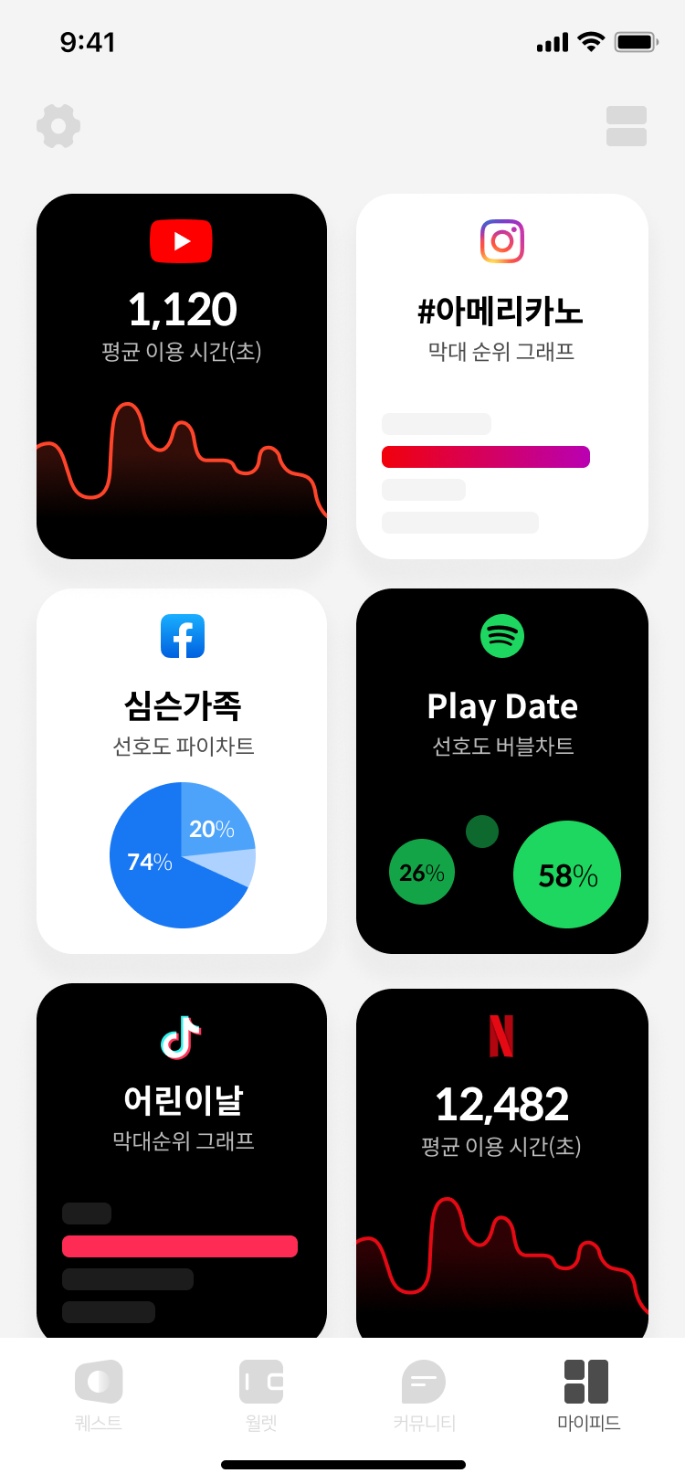
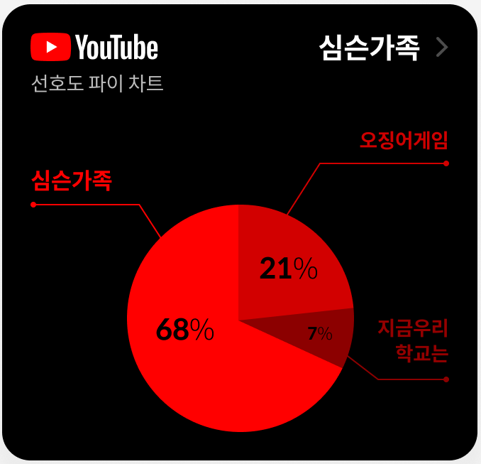
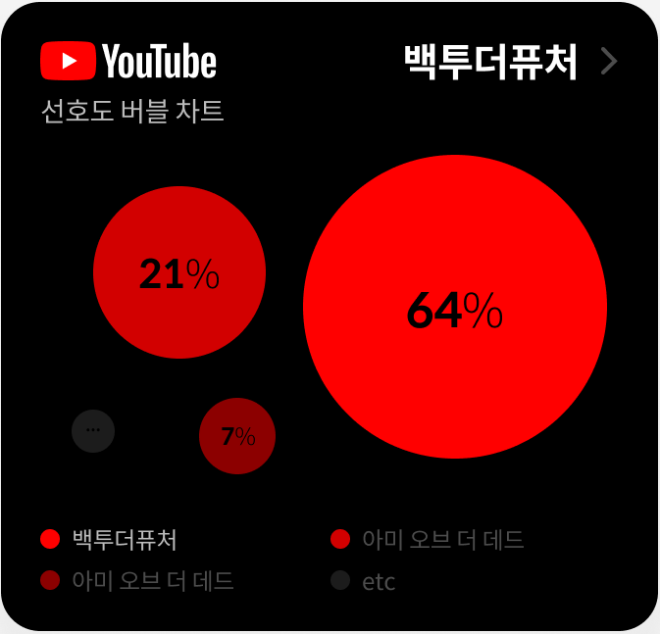
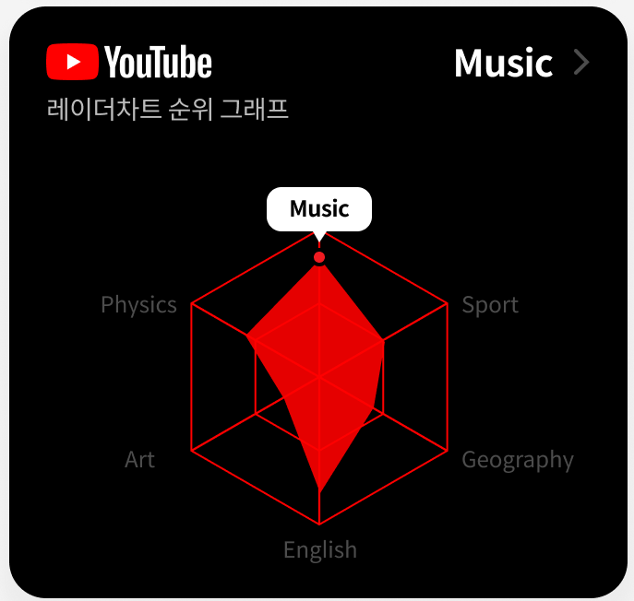
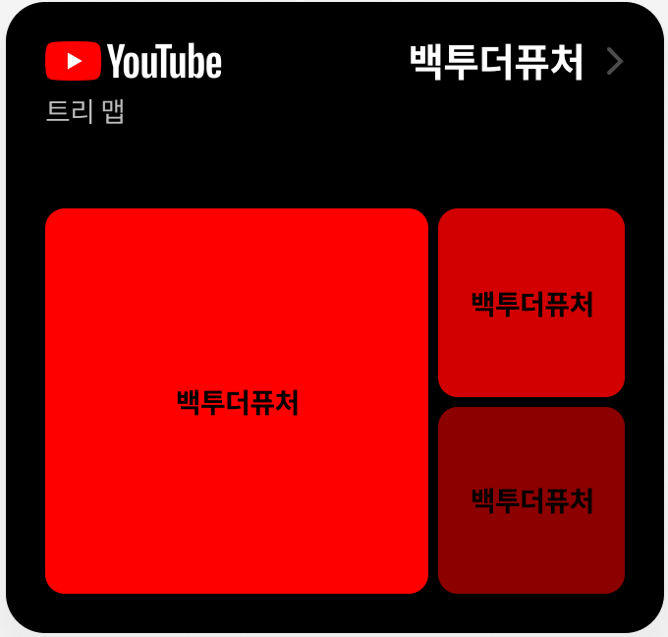
2. 가상 UI
Netflix & Youtube
Notes:
먼저, 파프리카데이터랩/에서 최종 구현하고 싶은/ ‘가상 유아이’입니다.
인사이트 “활.용.도”는, 앱에서/ 개인정보 동의, 이후/ 진행한 각 (인사이트) 결과물들을/
(유저의 선택에 따라-)/ 다시 다른 유저에게 판매 수익화하는 것입니다.
굳이/ 판매하지 않더라도, “부가 서비스의 넛지 효과”로 사용될 예정입니다.

Slide 31
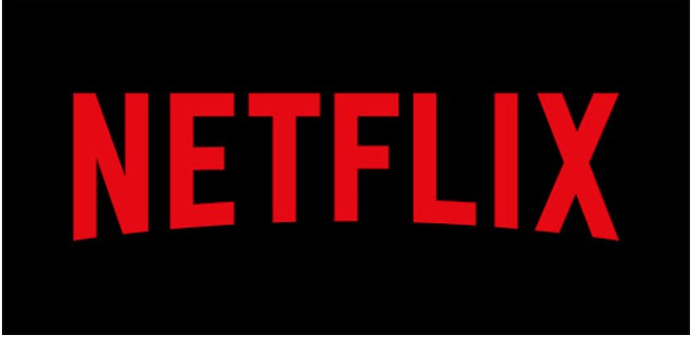
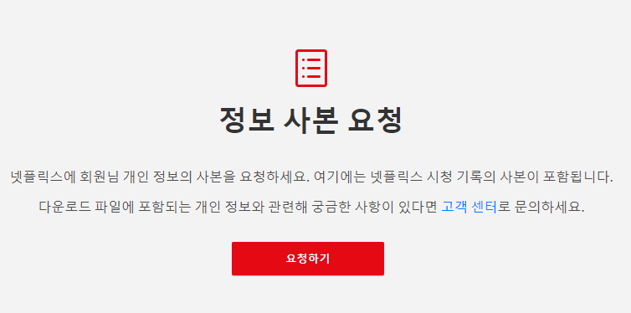
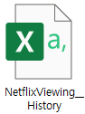

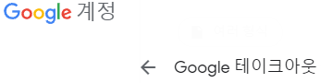

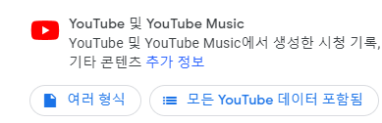
2.1 데이터
유저
NetflixViewing
History
. csv
시청 기록
.json
Notes:
인사이트 도출에 활용 데이터로,
크게 ‘넷플릭스와 유튜브‘를/ 팀원의 계정으로 진행하였습니다.
각 사이트를 통해,/ 개인적으로 데이터를 요청하였고/
이렇게 얻을 수 있는 다양한 데이터 종류 중
/그동안의 ‘시청 기록‘파일을 선택하였습니다.

Slide 32
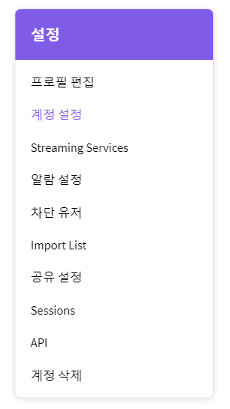
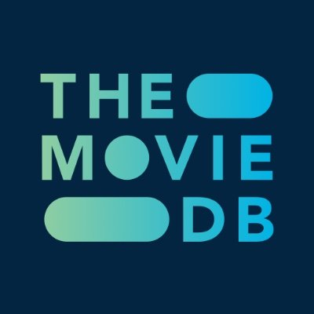
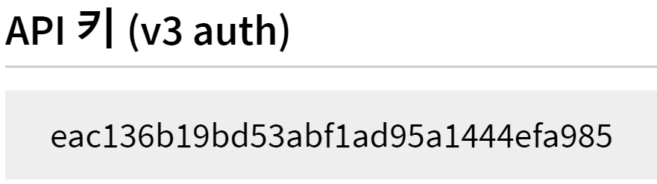
2.1 데이터
API
Notes:
개인 원데이터에/ 추가하여,
영화나 TV 정보/를 얻고자
‘TMDB’사이트 API를 이용했습니다.
그 중, Netflix 데이터로/ 시청한 영화의 장르를 추출하기 위해
/ 2개의 api를 사용했는데요.

Slide 33
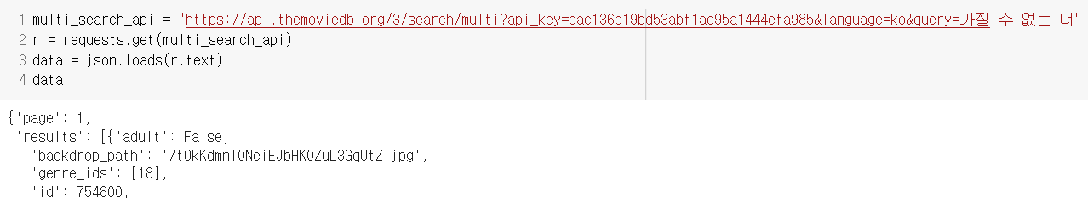
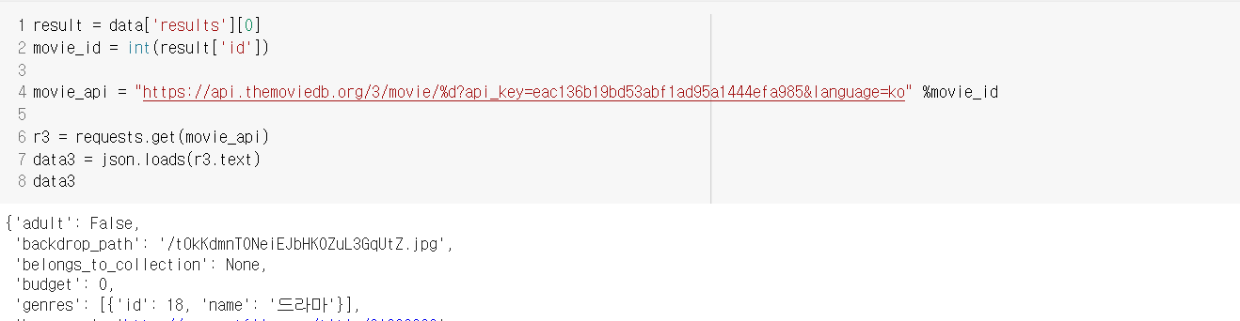
2.1 데이터
API 호출 예시
Notes:
한번에, 장르를 추출하면 좋았겠지만
가지고 있는 데이터로 얻기 위해선 두가지의 절차를 거쳐야 했습니다.
첫번째/ (여기) ‘영화의 제목’을 / api 쿼리 값에 넣어 영화의 id를 추출하고
두번째/ 해당 아이디를, 장르데이터를 볼 수 있는/ api쿼리 값에
다시 넣어 장르를 추출하는 방식을 채택하였습니다.

Slide 34
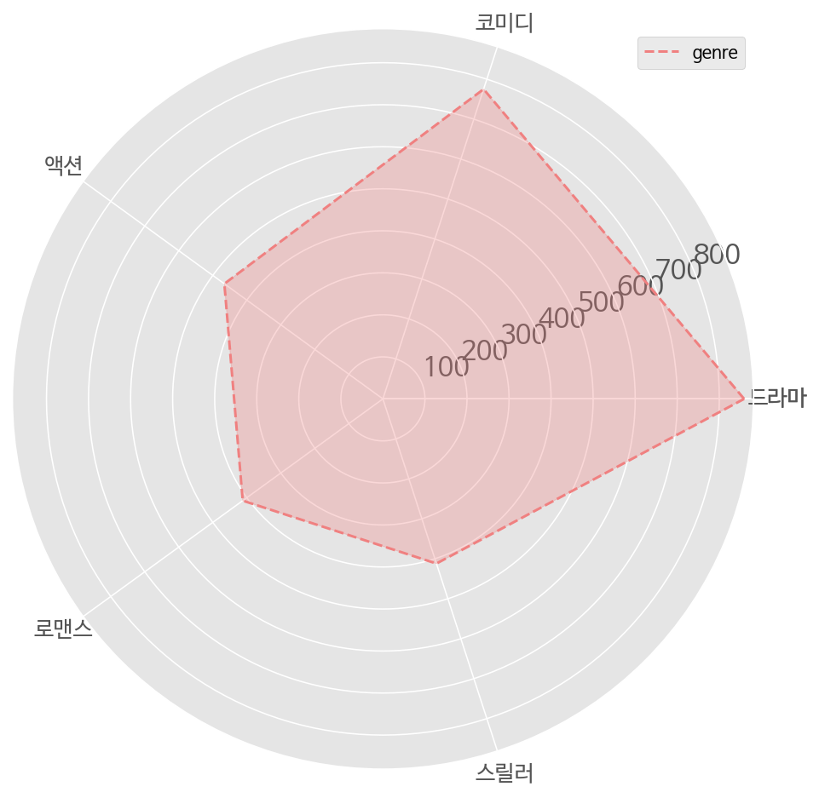
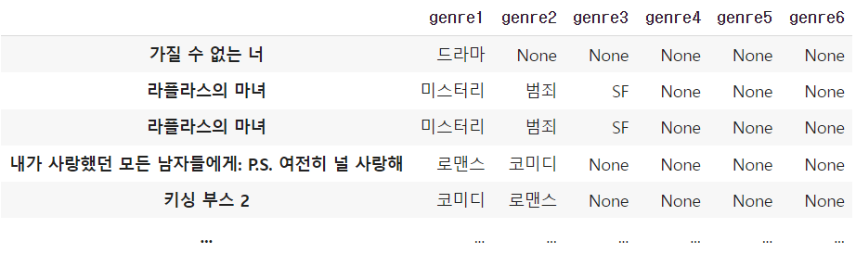
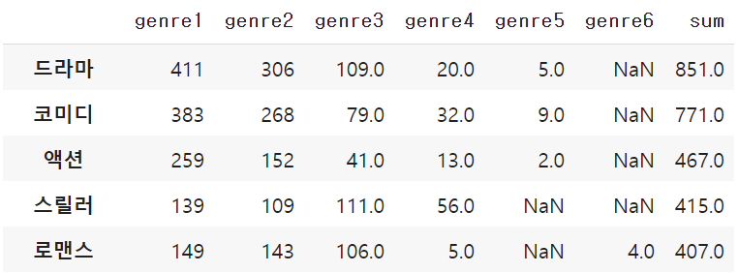
2.2 시각화
Netflix 영화 genre Top5
Notes:
이제 데이터 사전 준비는 모두 완료되었습니다.^^
총 5가지의 시각화 결과물을/ 설명드리겠습니다.
첫번째 시각화입니다.
추출한 영화의 장르는 총 19개가 있었으며
한 영화에 적게는 0개부터, 많게는 6개의 장르가 포함되어 있었습니다.
유저의 1278개의 영화 목록의 장르를/ 정리하여
가장 많이 본 장르 top5를 추출하였더니 (가르키며/보며)
해당 분포를 보이는 ‘레이더 차트＇로 도식화되었습니다.

Slide 35


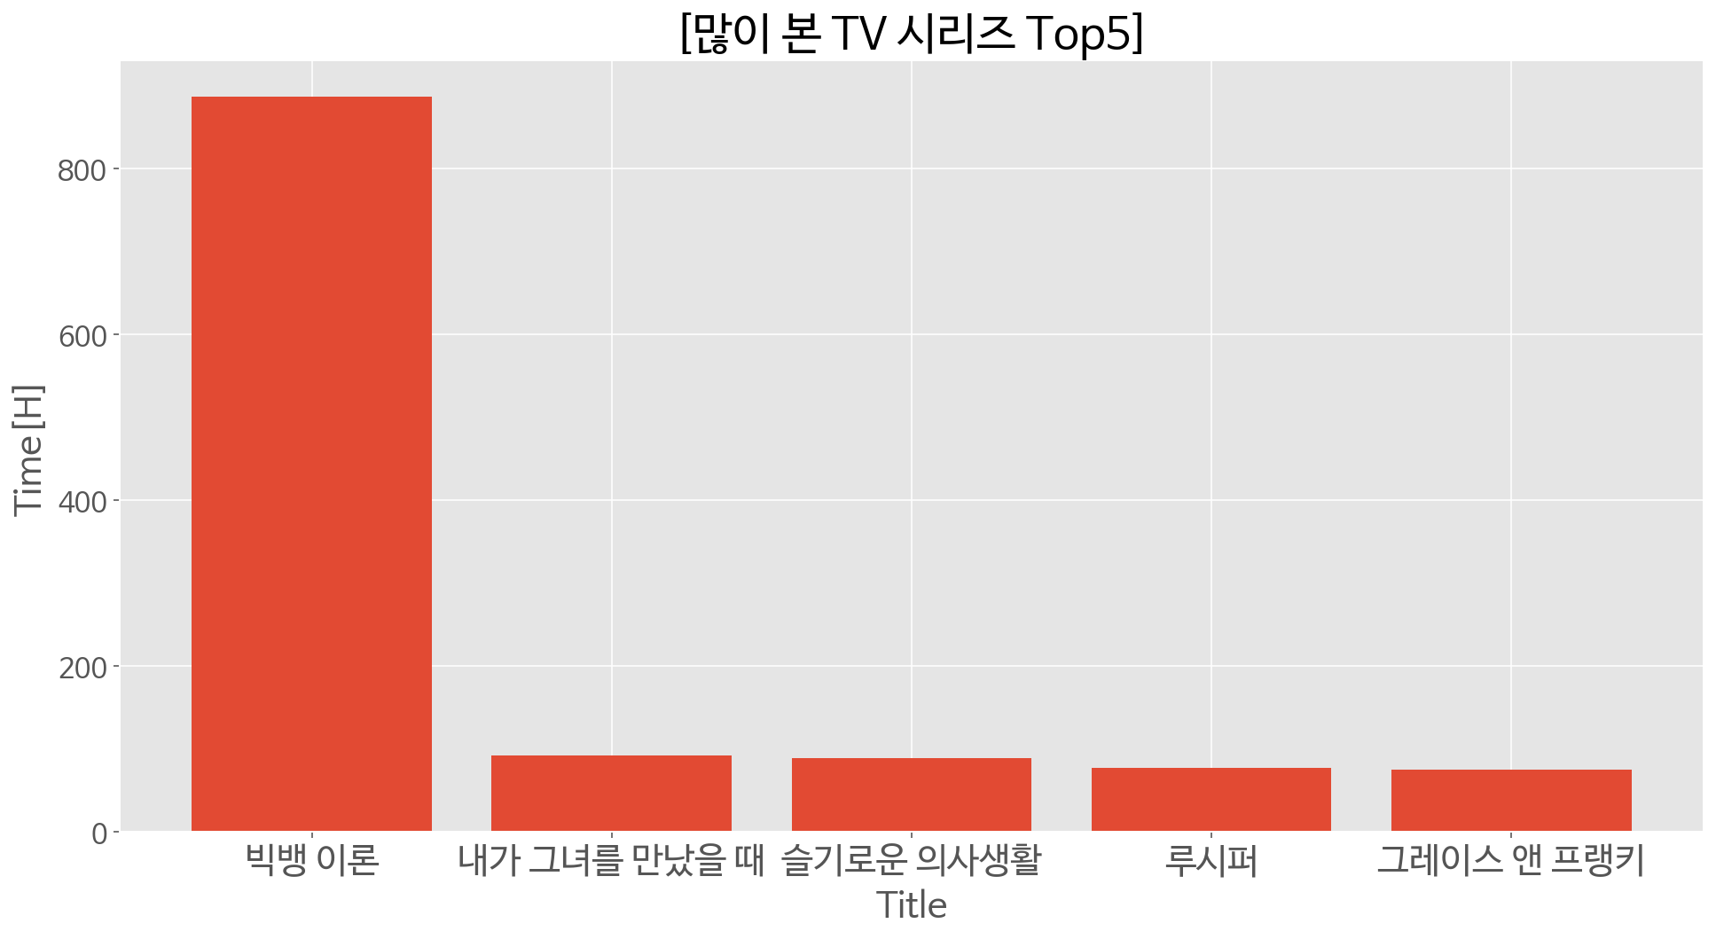
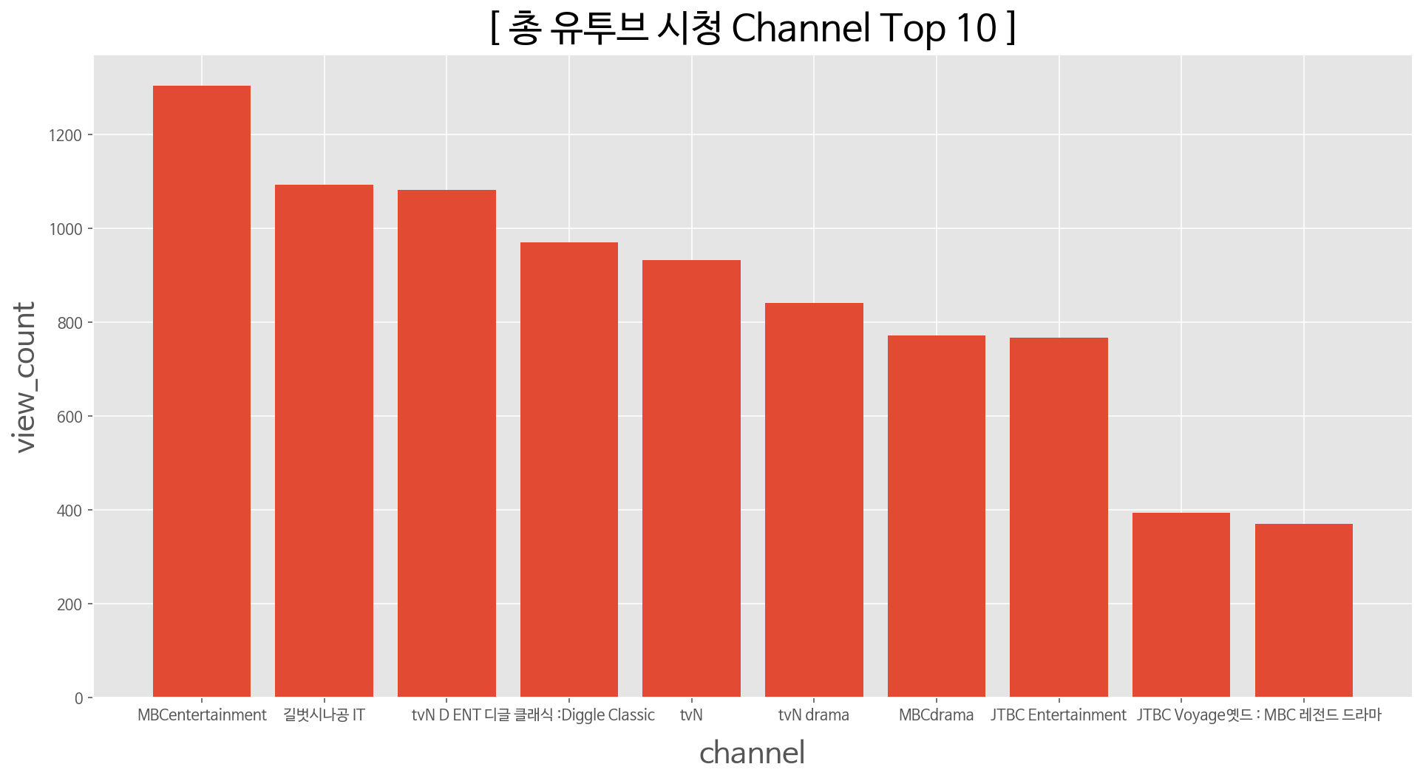
2.2 시각화
Top Series
Notes:
두번째로, ‘탑시리즈’라는 동일한 주제로 넷플릭스와 유튜브/
2가지 데이터를/ 비교 분석해보았습니다.
시각화 종류는 ‘막대 그래프’로 시각화하였습니다.
둘의 차이로
(왼) 넷플릭스는, Y축이 ‘티비 시리즈’별 총 합산시간이며/
유투브는,/ 시청한 채널명!을 카운트하여, 가장 많이 시청한 채널/탑텐으로 정렬하였습니다.
결과적으로, 각 유저의 선호도를 알 수 있었(는데요)
예로(빅뱅이론 가르키며) 넷플릭스유저의 경우, 약 10배 정도 차이를 보이게 빅뱅이론 시청한 반면
유투브 유저의 경운,/ 과반수, ‘드라마＇와 관련된 채널을 선호하는 것으로 보였습니다.

Slide 36
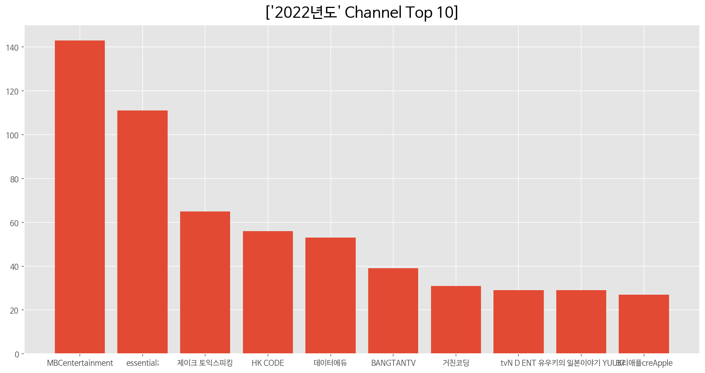
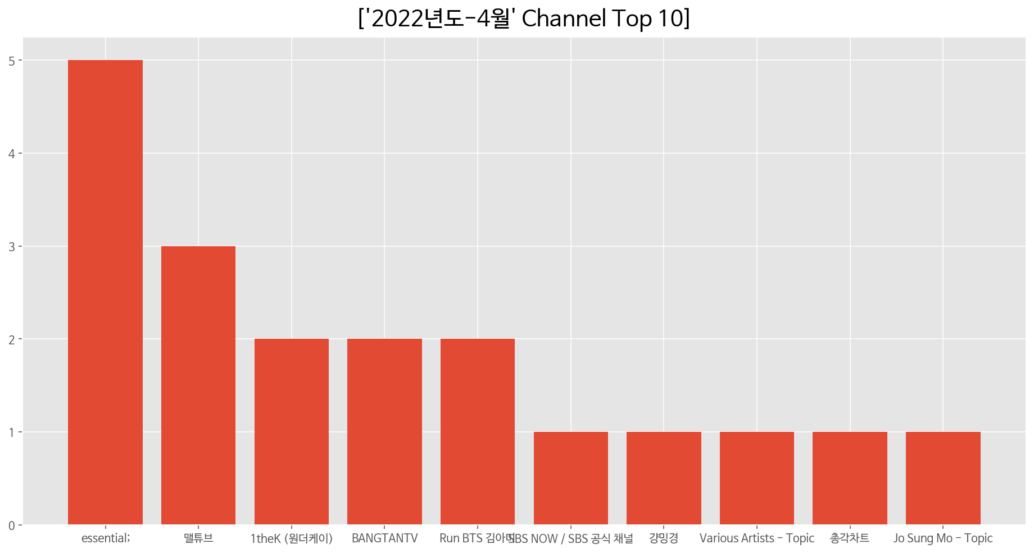
2.2 시각화
연도/월별
Notes:
더 나아가, 특정기간의 데이터를 알고 싶은 유저들을 위해서/ 연도와 월별로 탑시리즈를 추출하였습니다.
예시론/ 유튜브의 2022년 데이터와, 또 2022년 중 4월의 데이터로 지정하였습니다.
분석 내용으론/
해당 유저는, 2022년도에는(왼쪽) 채널 속성상, 드라마> 노래> 영어공부 순으로 많이 시청하였고,
22년 4월에는/ 이와 다르게 음악재생 채널을 더 자주 재생한 결과를 알 수 있습니다.
이렇게 같은 연도이어도, 월마다 다른 결과가 나오는 것을 통해/
“유저 맞춤형“ 인사이트를 도출할 수 있을 것으로 예상되었습니다.

Slide 37
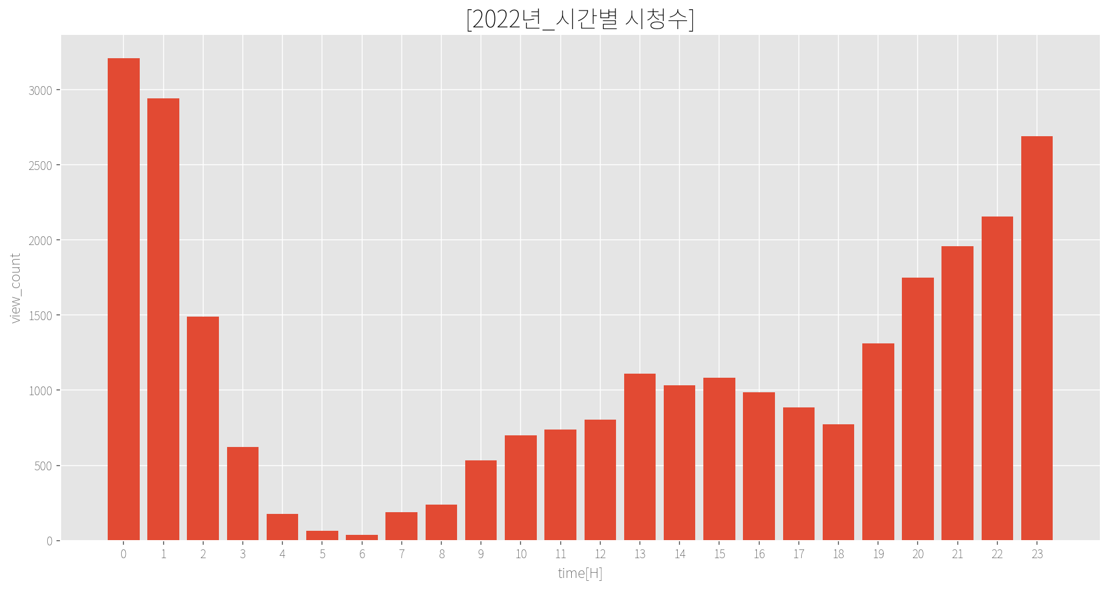
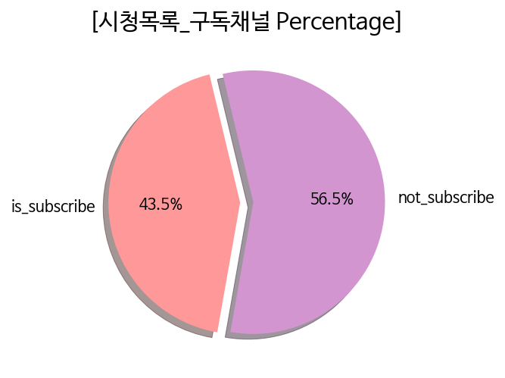
2.2 시각화
Youtube 추가 분석
Notes:
유튜브 추가분석을 진행하였습니다.
유튜브 데이터에만, ‘구독정보＇데이터가 존재하였기 때문입니다. 이를 활용해보고자 하였습니다.
즉, 시청기록 데이터와/ 구독 데이터를 합하여,
시청한 목록 중, 유저는 (과연) 구독한 채널을 보는 성향이 강한지, 아닌지를 보고자 하였는데요
예시 결과로/ 시청목록 중 구독한 채널은 오히려 적었고,/ 구독하지 않고 시청한 내역이 56.5%로 더 많이 차지함을 보여주었습니다.
오른쪽은
22년 데이터 기준, 하루 24시간 시간대별로/ 시청한 횟수로
개인 유저가 24시간 중 어느 시간대를 이용하였는지를 파악할 수 있는 결과물입니다.

Slide 38
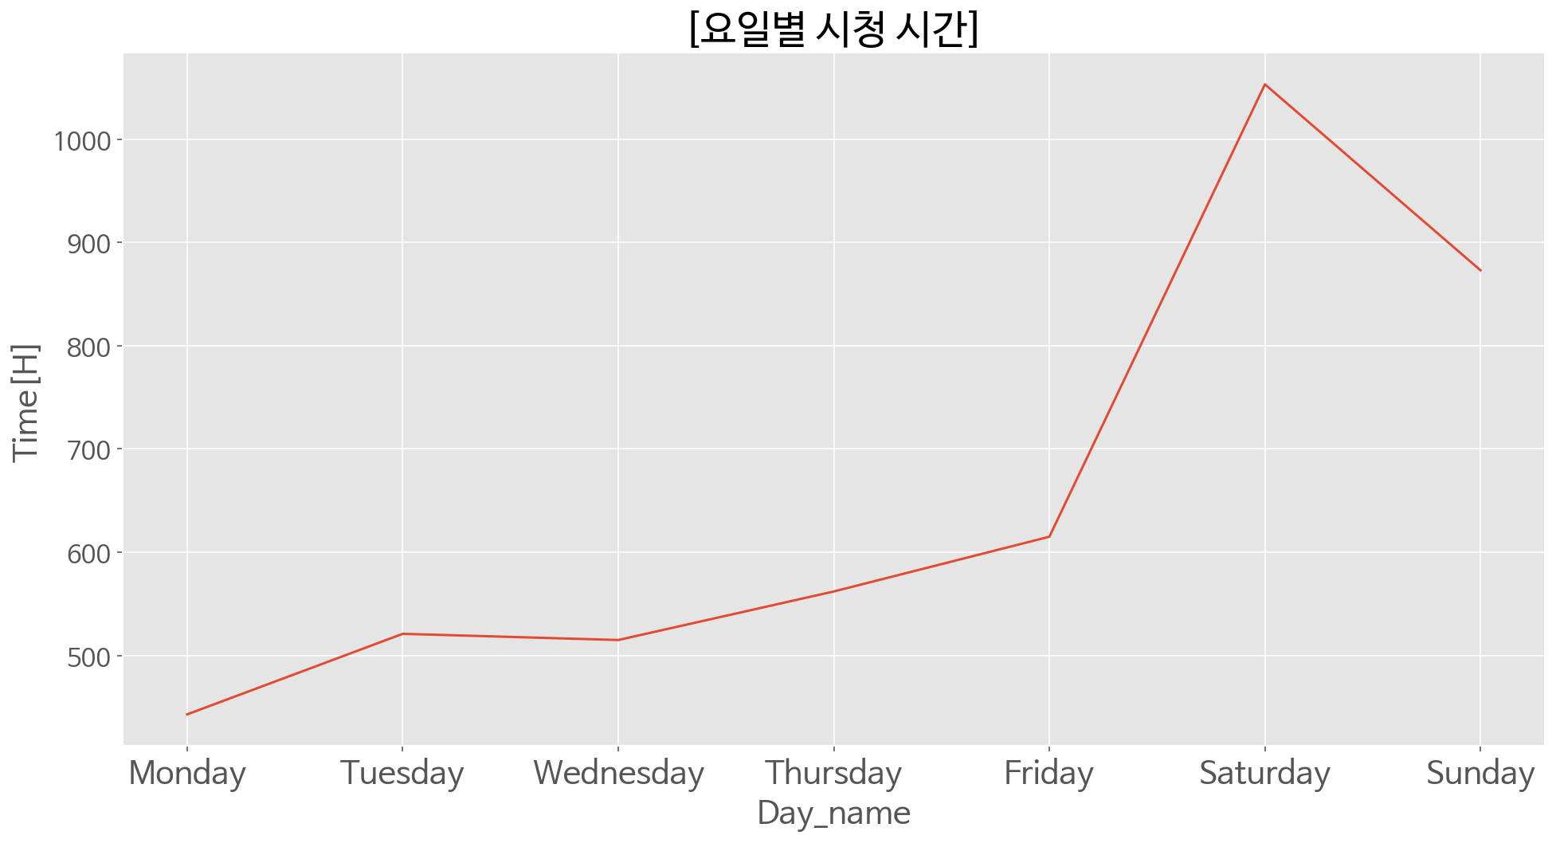
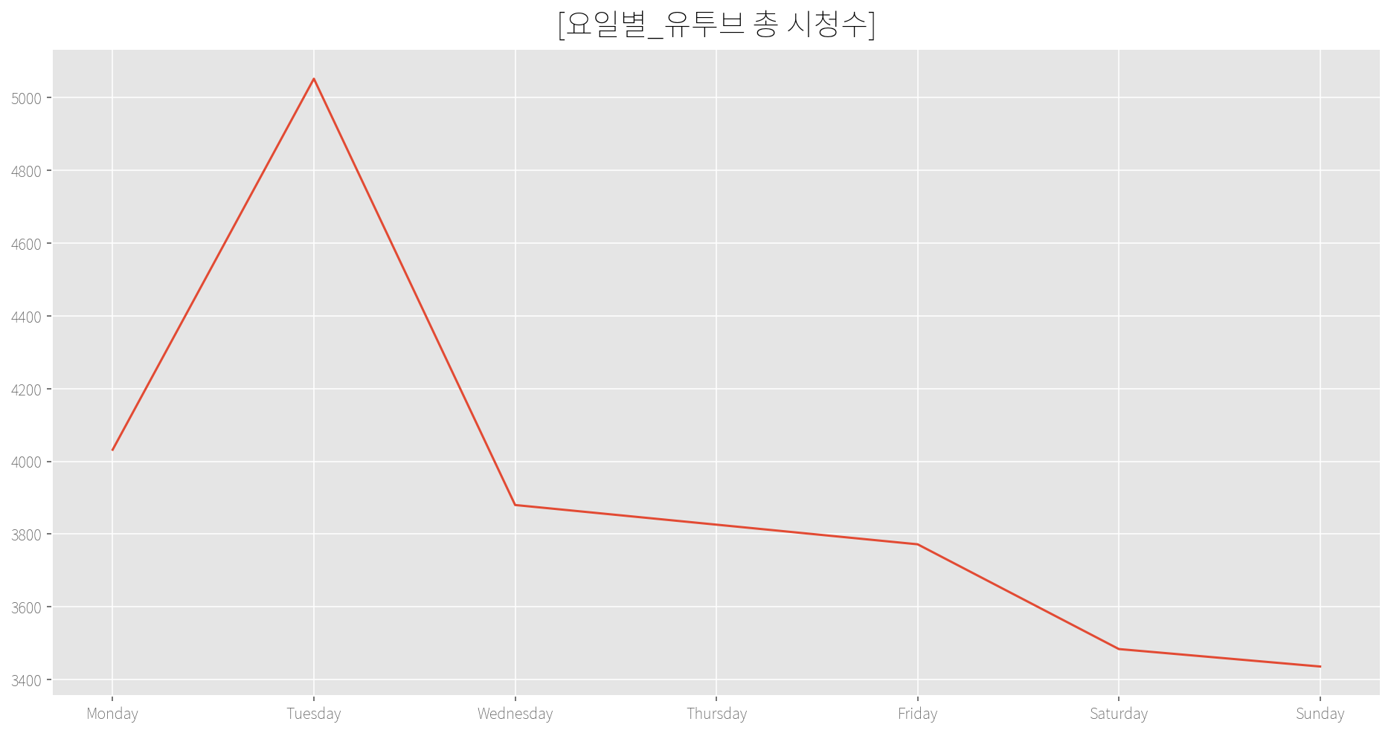
2.2 시각화
요일별 시청 시간
Notes:
마지막/ 넷플릭스와 유투브의
‘월화수목금토일’ 요일별로는 어느 요일에 최다 빈도를 차지하는지, 시각화하여 보았습니다.
두 데이터는 다른 유저의 결과물로/
넷플릭스 유저는, 주말에 넷플릭스 플랫폼을,
유튜브 유저는 반대로/ 주말에 가장 저조한 접속량을 보였으며, 평일 화요일에 유독 많은 시청량으로 비교되었습니다.
-제거-
(코드 설명) 하자면,
Time 칼럼 ‘오브젝트’데이터타입을 ‘데이트타임‘타입으로 바꾸어,
날짜와 시간 다른 컬럼으로 새로 만들어 분리하였습니다.
더하여, 시간 데이터가 Universal Time UTC로 되어있어, 한국시간으로 변경해주었습니다.

Slide 39


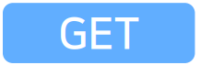


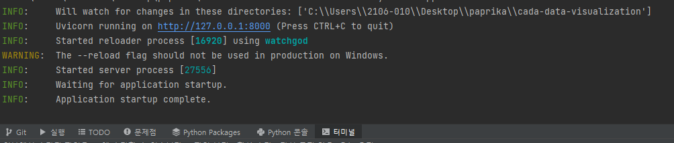
2.4 웹
FastAPI
.py
Notes:
위 결과물들을 ‘웹’으로 저장하는 마무리 단계입니다.
한 번 도출된 모든 과정들을, 유저의 다음 접속 시/ 다시 진행되어
로딩시간이 길어지는 것을 막기 위함입니다.
파이썬으로 웹을 구현하기 위해, 개발 환경에 적절한 ‘파.이.참’을 선택하였고,/ fastapi를 사용했습니다.
FastAPI는 빠르고 적은 버그로 쉬우면서 직관적이여서 사용했습니다.
여기서 fast api 서버로부터 리소스를 가져올때 쓰는 GET 메소드를 이용했습니다.
마지막, 검사 단계로 웹서버가 잘 실행되는지 확인 작업을 ‘포스트맨＇을 사용해 확인했습니다

Slide 40
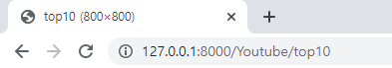
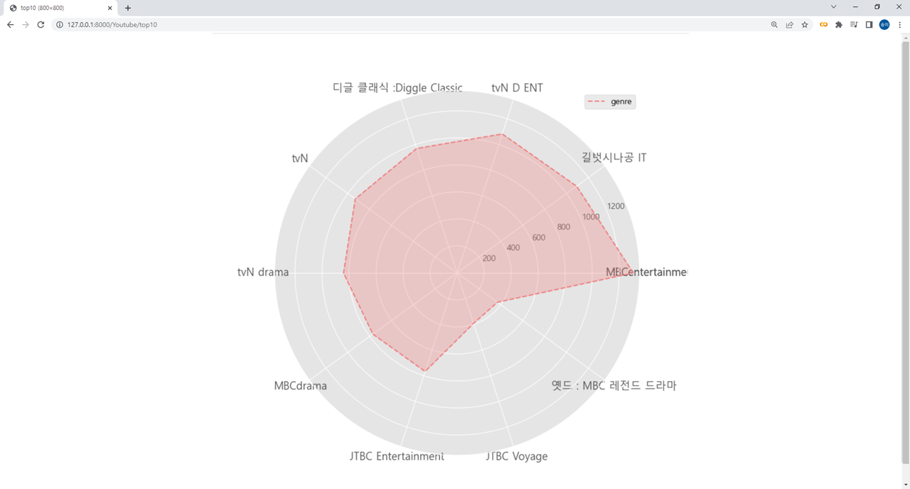
2.4 웹
FastAPI
Notes:
이과정을 하는 이유는 일회성이 아니라 후에 배포하기 위해 웹서버로 출력한 것입니다.
해당 과정을 통해, 원하는 인사이트가 웹서버로 출력되는 것이 확인 완료되었습니다!

Slide 41
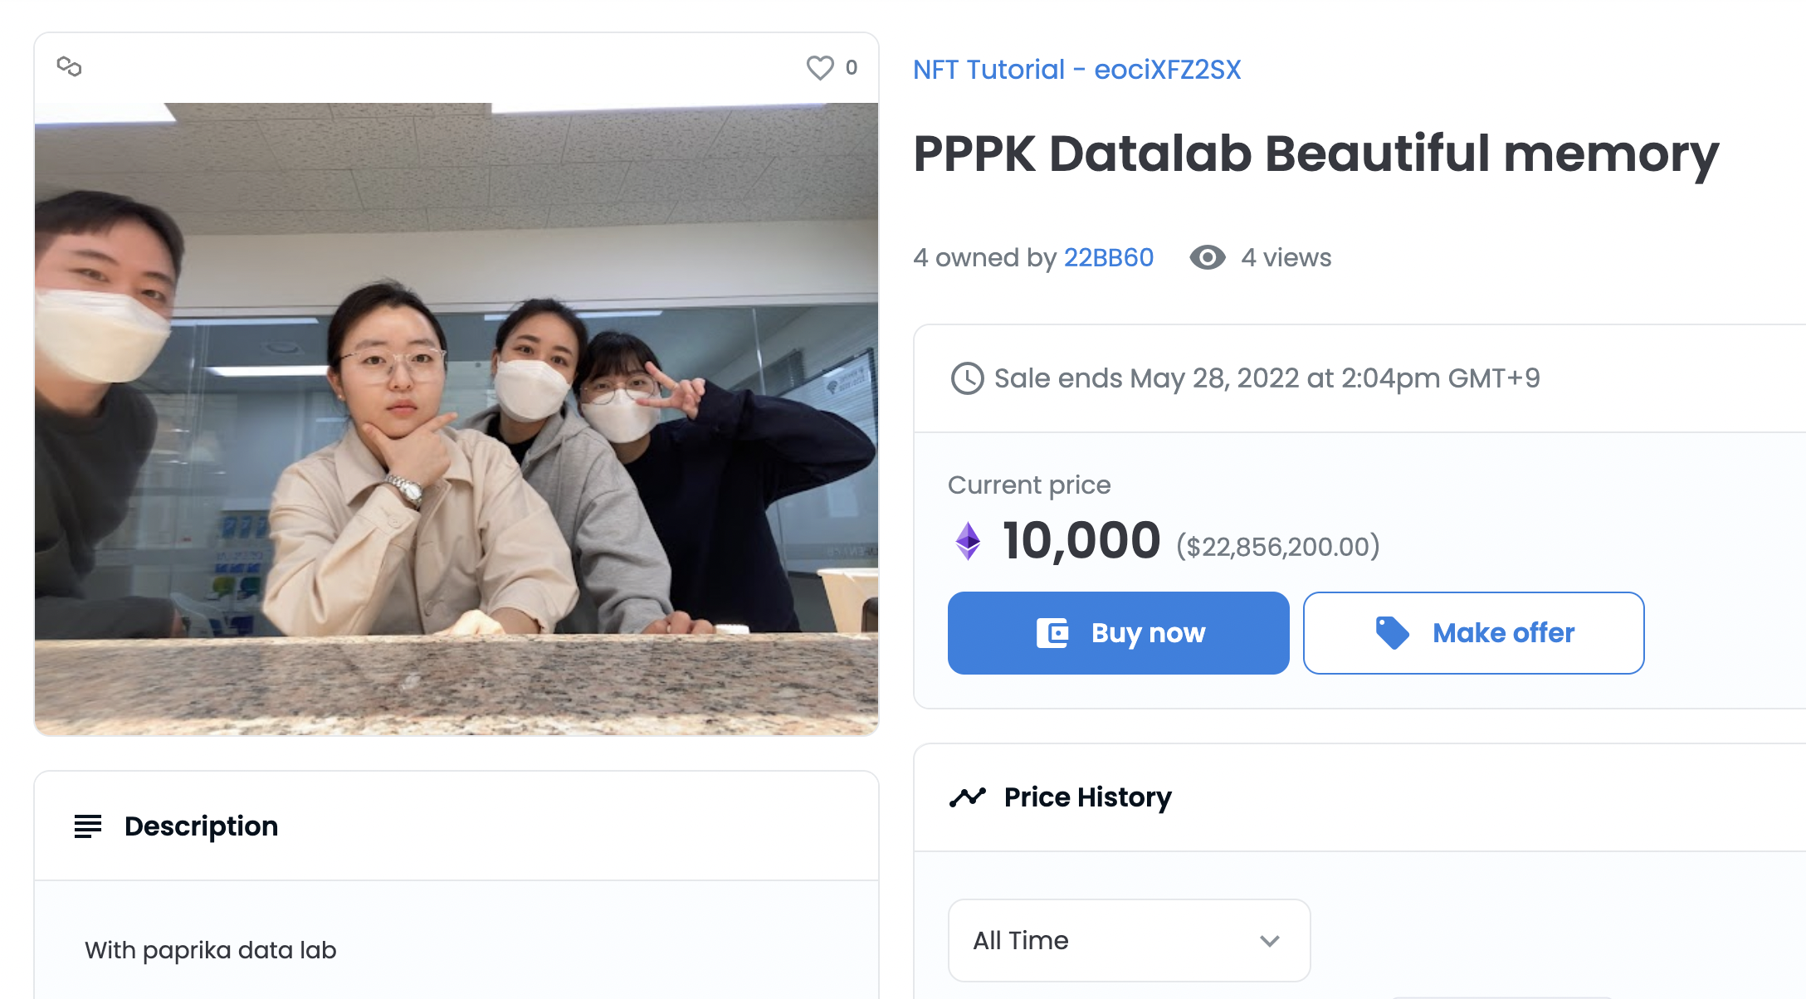
감사합니다.

